Slide 1
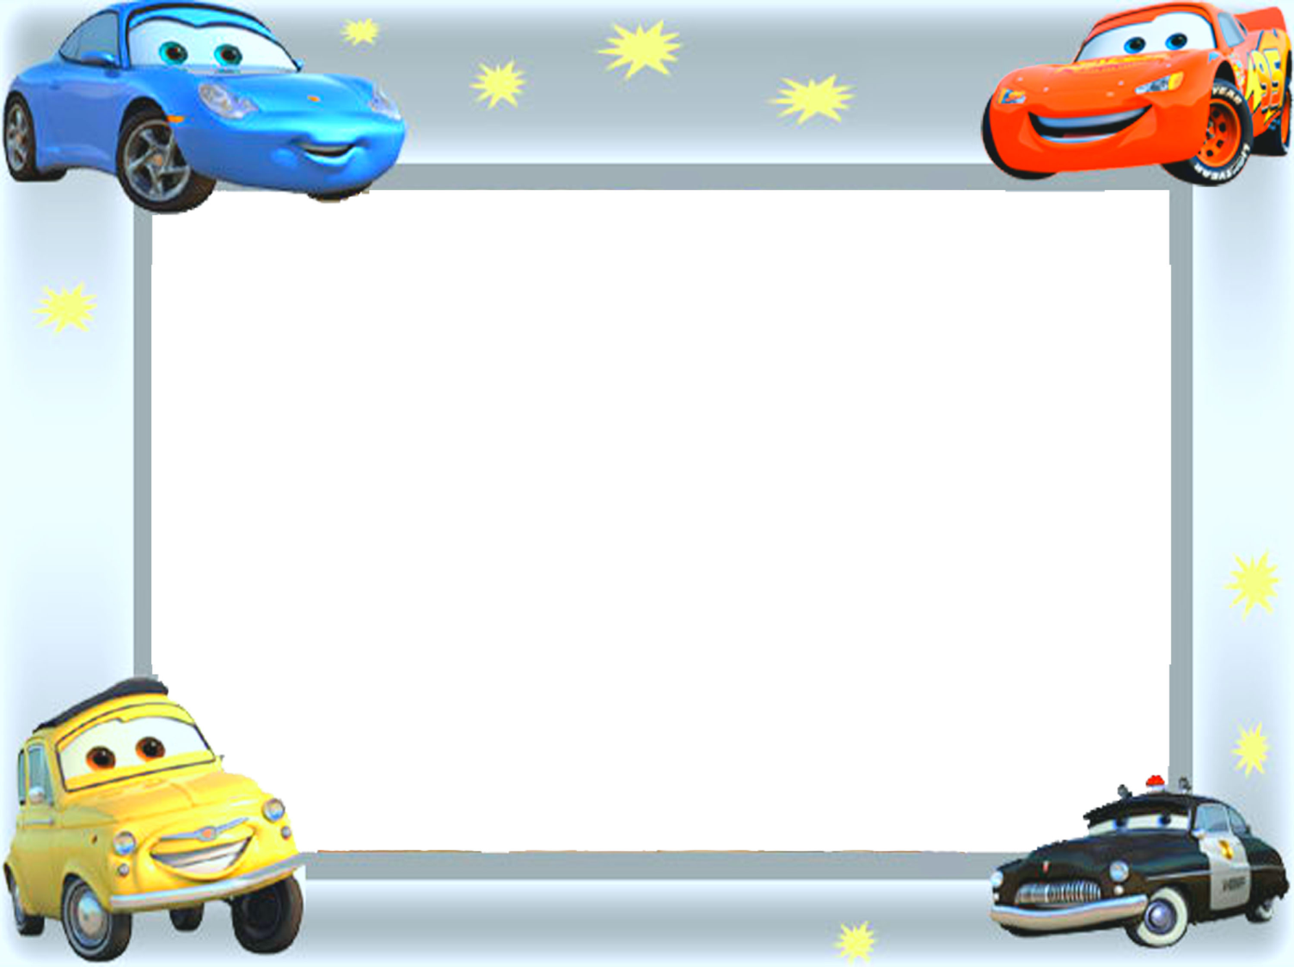
Подготовила: учитель-логопед Салтыкова Ю.Е.
Светофор

Slide 2
Как играть?
Взрослый просит ребенка определить, правильно ли произнесено слово или выполнить другое задание (например, придумать слово на заданный звук)? Если ребенок отвечает верно, то на светофоре загорается зеленый свет (взрослый щелкает мышкой по нижней части светофора) и машина проезжает, если неверно, то загорается красный свет (для этого нужно щелкнуть по верхней части светофора), машина остается на месте.

Slide 3
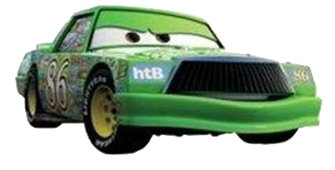

Slide 4
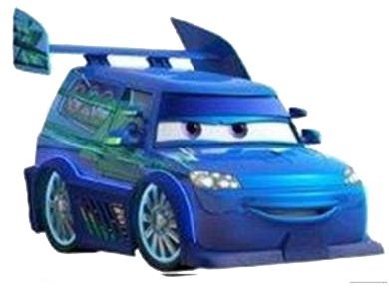

Slide 5
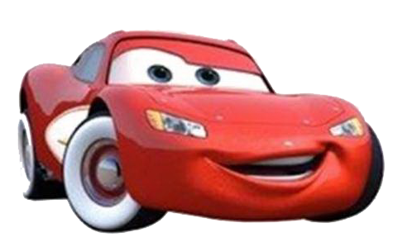

Slide 6
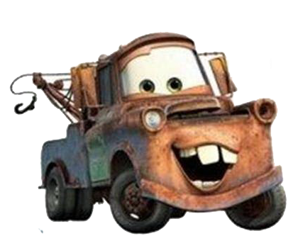

Slide 7
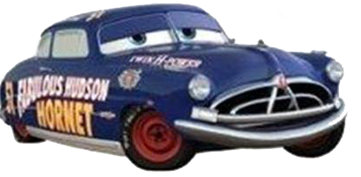

Slide 8
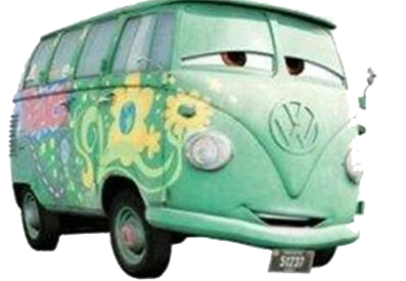

Slide 9
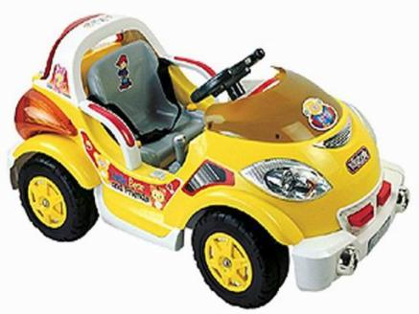
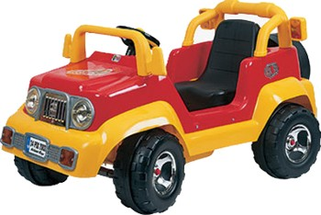
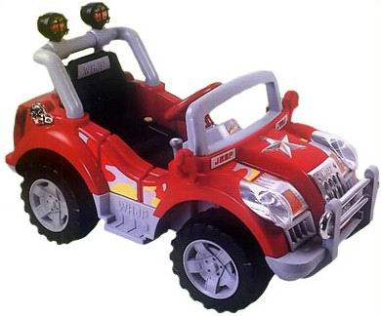
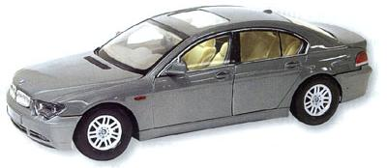
Зрительная гимнастика

